Slide 1
Igazolványok, igazolások
1919-1974

Slide 2
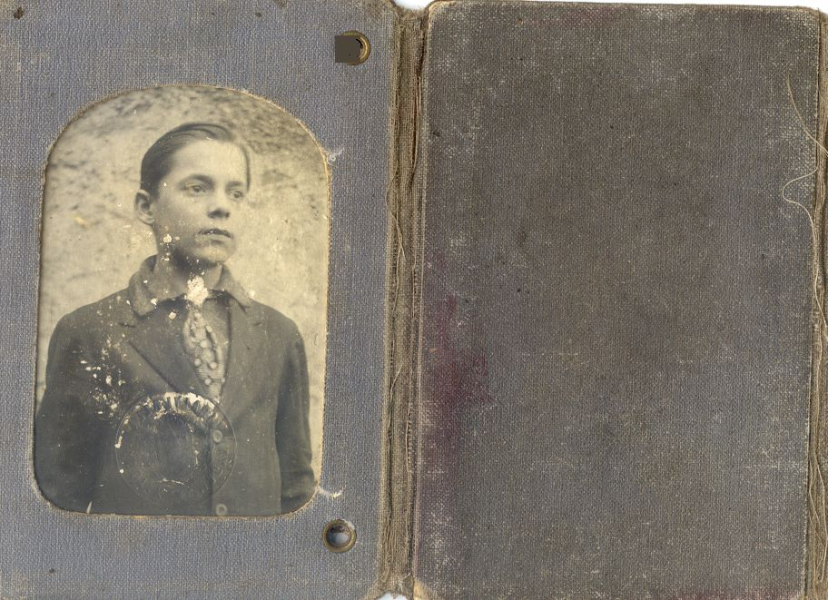
Csorba László arcképes vasúti igazolványa, 1919

Slide 3
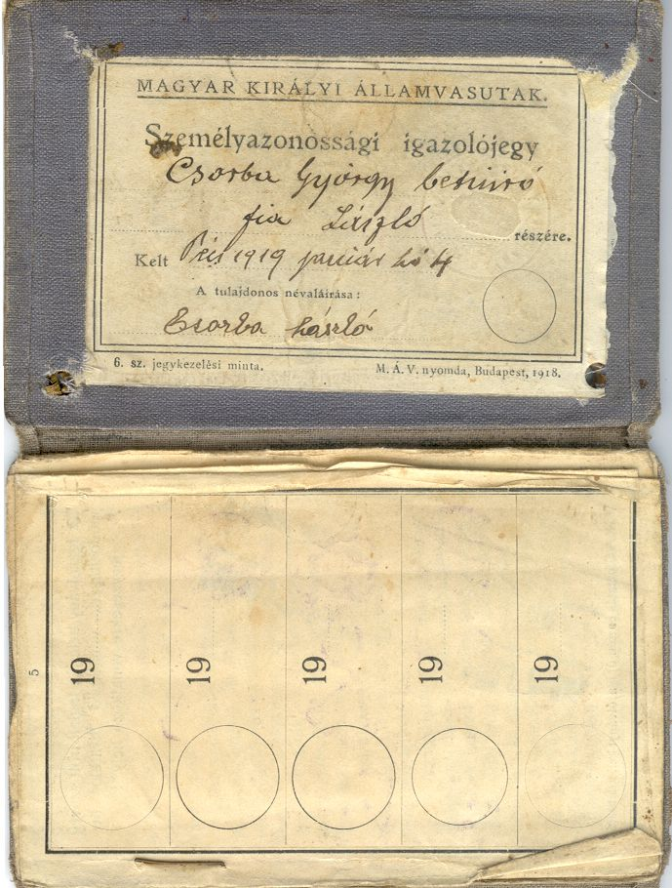
Csorba László arcképes vasúti igazolványa1919

Slide 4
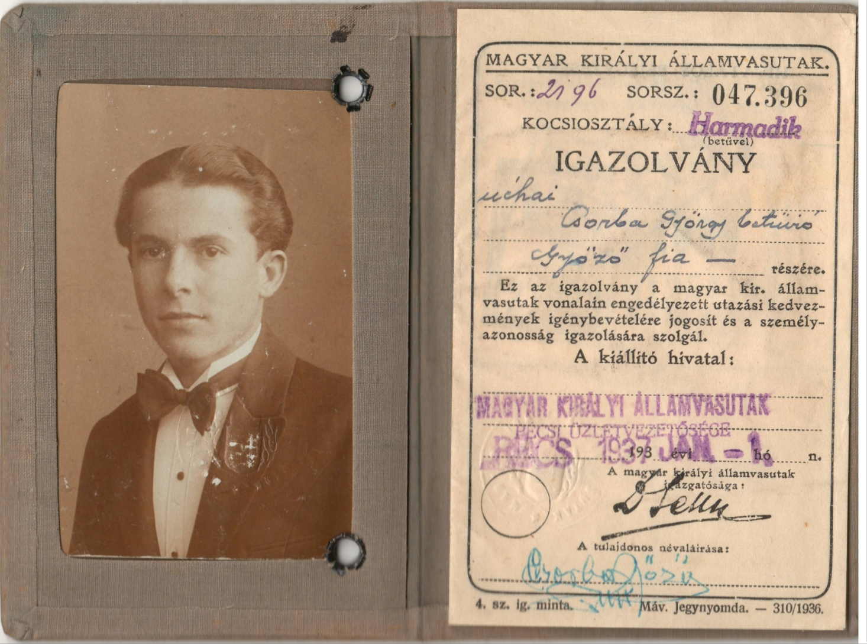
Csorba Győző arcképes vasúti igazolványa, 1937

Slide 5
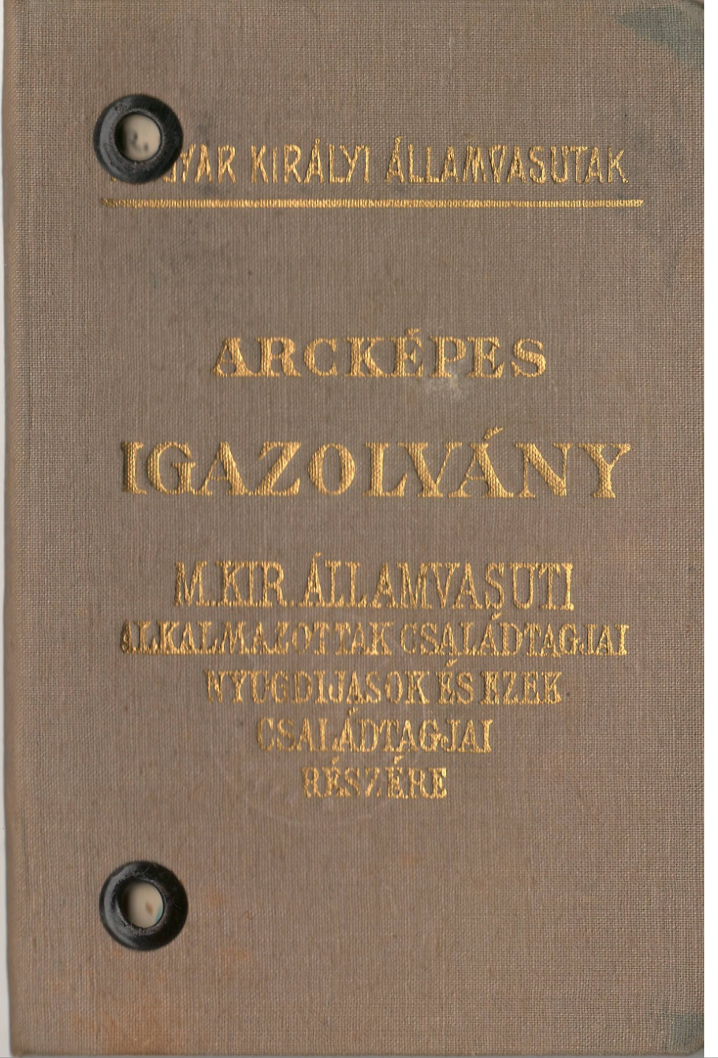
Csorba Győző arcképes vasúti igazolványa, 1937

Slide 6
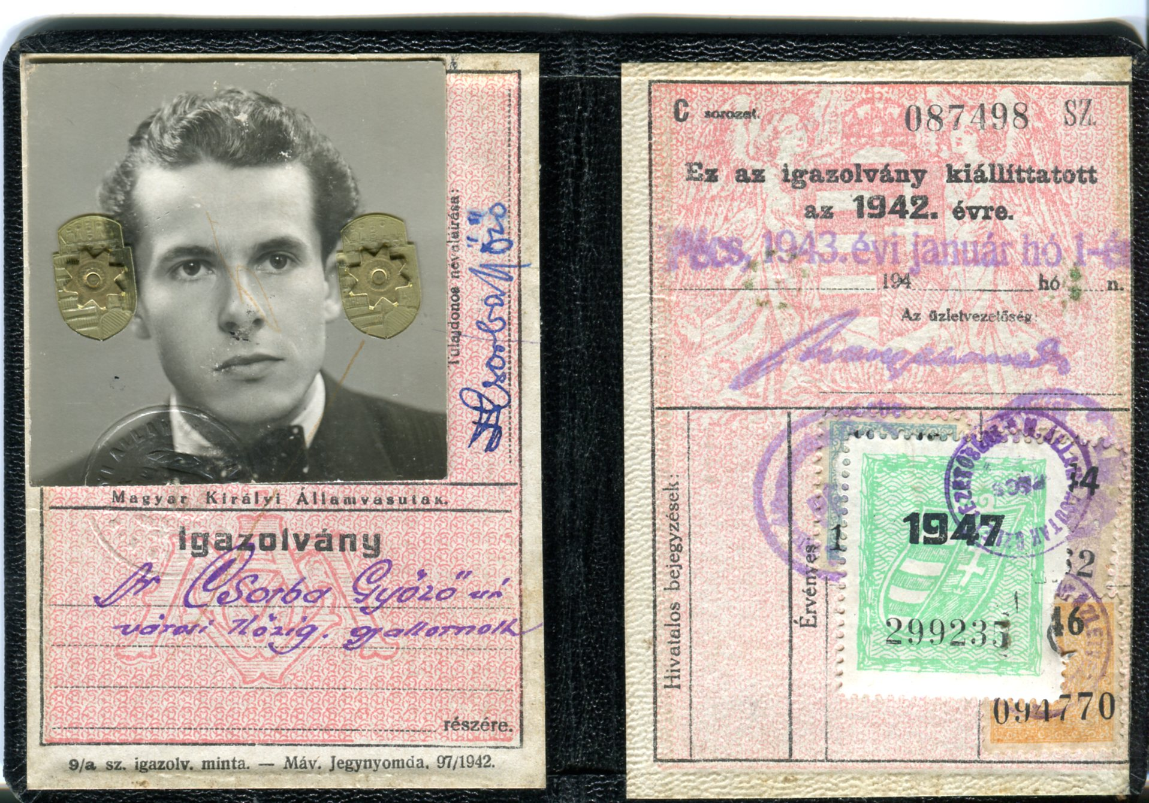
Csorba Győző arcképes vasúti igazolványa, 1942

Slide 7
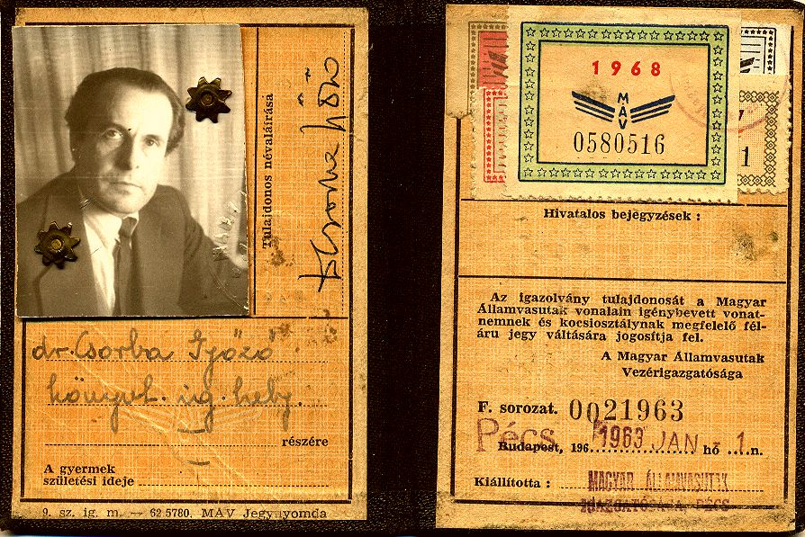
Csorba Győző arcképes vasúti igazolványa, 1963

Slide 8
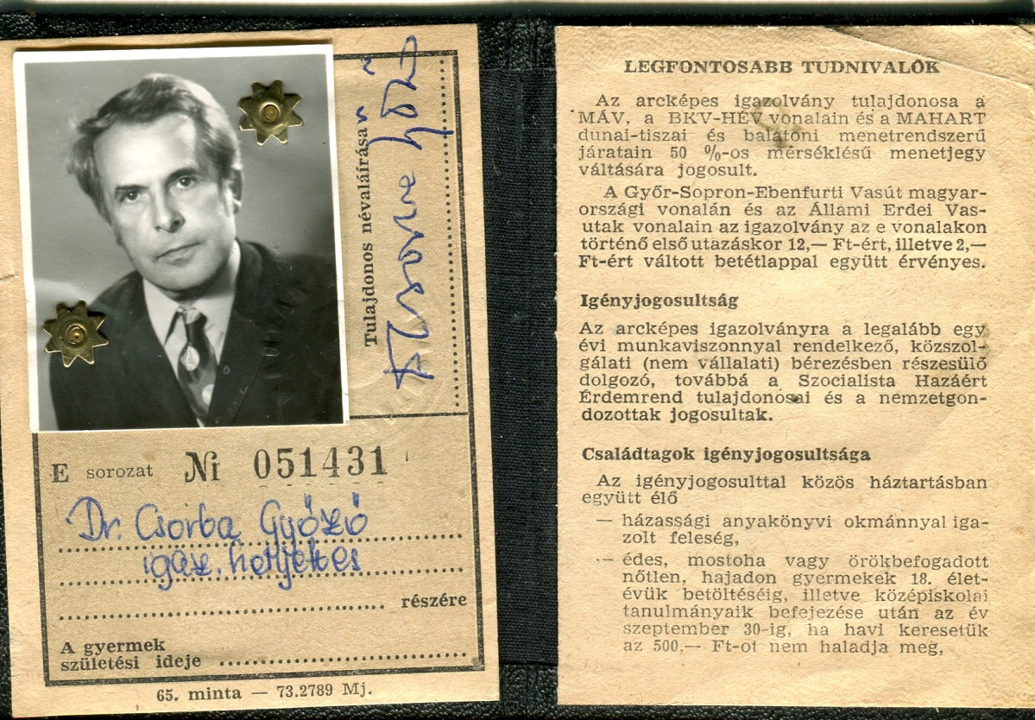
Csorba Győző arcképes vasúti igazolványa, 1974

Slide 9
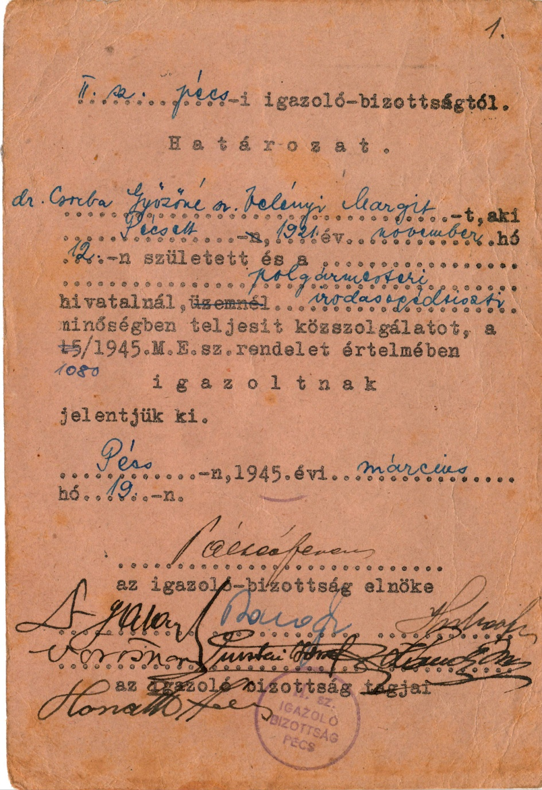
Csorba Győzőné igazoló bizottsági határozata, 1945

Slide 10
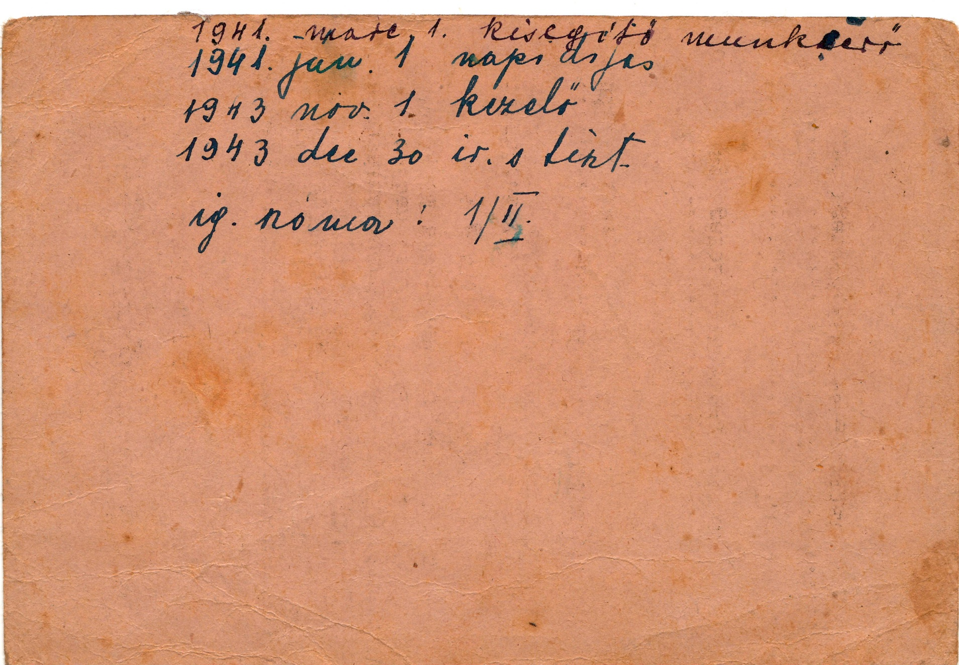
Csorba Győzőné igazoló bizottsági határozata, 1945

Slide 11
